Slide 1
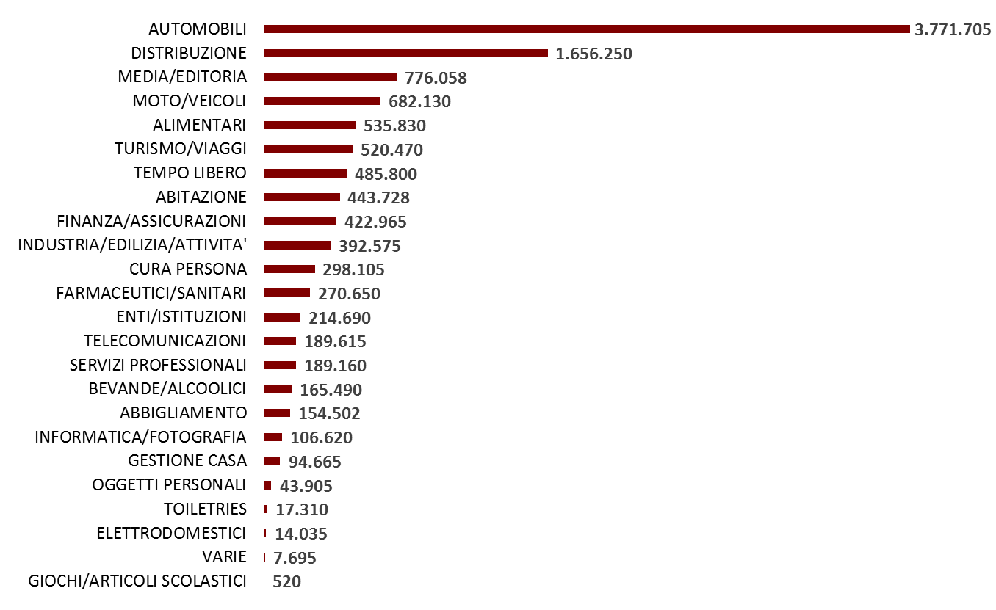
ANALISI SETTORI MERCATO RADIO PER N. SECONDI
Gennaio-aprile 2018
TOTALE SECONDI: 11.466.726 (+9% vs 2017) | DELTA % 2018 VS 2017
 | 13%
 | 8%
 | 11%
 | 6%
 | 16%
 | 78%
 | 54%
 | -23%
 | -28%
 | 100%
 | -16%
 | -2%
 | 43%
 | 2%
 | 1%
 | -35%
 | 31%
 | -21%
 | -30%
 | 56%
 | -29%
 | 42%
 | 127%
 | -61%
Fonte: Nielsen

Slide 2
ANALISI CAMPAGNE RADIO
Gennaio-aprile 2018 vs gennaio-aprile 2017
ANALISI PER N° SECONDI
Emittente | 2018 | 2017 | Delta 18 vs 17
TOT RADIO | 11.466.726 | 10.520.701 | 9%
RADIO 105 | 1.080.495 | 976.313 | 11%
R101 | 1.009.110 | 863.695 | 17%
RDS | 1.007.040 | 970.026 | 4%
DEEJAY | 994.880 | 915.636 | 9%
RMC | 994.510 | 841.370 | 18%
RADIO 24 | 992.313 | 923.609 | 7%
VIRGIN | 976.265 | 851.562 | 15%
RISMI | 964.713 | 839.800 | 15%
RTL 102.5 | 788.382 | 756.350 | 4%
CAPITAL | 777.748 | 697.165 | 12%
KISS KISS | 479.575 | 632.993 | -24%
M2O | 432.085 | 295.065 | 46%
RAI RADIO2 | 387.040 | 395.750 | -2%
RAI RADIO1 | 318.475 | 313.995 | 1%
CNR | 235.770 | 210.546 | 12%
RAI RADIO3 | 28.325 | 36.826 | -23%
ANALISI PER N° CAMPAGNE
Emittente | 2018 | 2017 | Delta 18 vs 17
TOT RADIO | 1.129 | 1.064 | 6%
DEEJAY | 463 | 435 | 6%
RDS | 460 | 442 | 4%
RISMI | 459 | 402 | 14%
RADIO 105 | 438 | 414 | 6%
R101 | 403 | 362 | 11%
RMC | 389 | 324 | 20%
RTL 102.5 | 389 | 389 | 0%
VIRGIN | 346 | 326 | 6%
RAI RADIO2 | 344 | 343 | 0%
CAPITAL | 319 | 301 | 6%
RADIO 24 | 316 | 310 | 2%
RAI RADIO1 | 316 | 331 | -5%
KISS KISS | 222 | 260 | -15%
RAI RADIO3 | 137 | 144 | -5%
CNR | 131 | 109 | 20%
M2O | 114 | 106 | 8%
ANALISI PER N° INSERZIONISTI
Emittente | 2018 | 2017 | Delta 18 vs 17
TOT RADIO | 641 | 596 | 8%
RTL 102.5 | 234 | 212 | 10%
RDS | 232 | 223 | 4%
DEEJAY | 219 | 206 | 6%
RISMI | 217 | 183 | 19%
RADIO 105 | 215 | 214 | 0%
RADIO 24 | 205 | 196 | 5%
RMC | 201 | 166 | 21%
R101 | 193 | 174 | 11%
VIRGIN | 175 | 159 | 10%
RAI RADIO2 | 164 | 162 | 1%
CAPITAL | 144 | 130 | 11%
RAI RADIO1 | 142 | 160 | -11%
KISS KISS | 85 | 106 | -20%
CNR | 78 | 57 | 37%
RAI RADIO3 | 69 | 71 | -3%
M2O | 58 | 48 | 21%
Fonte: Nielsen

Slide 3
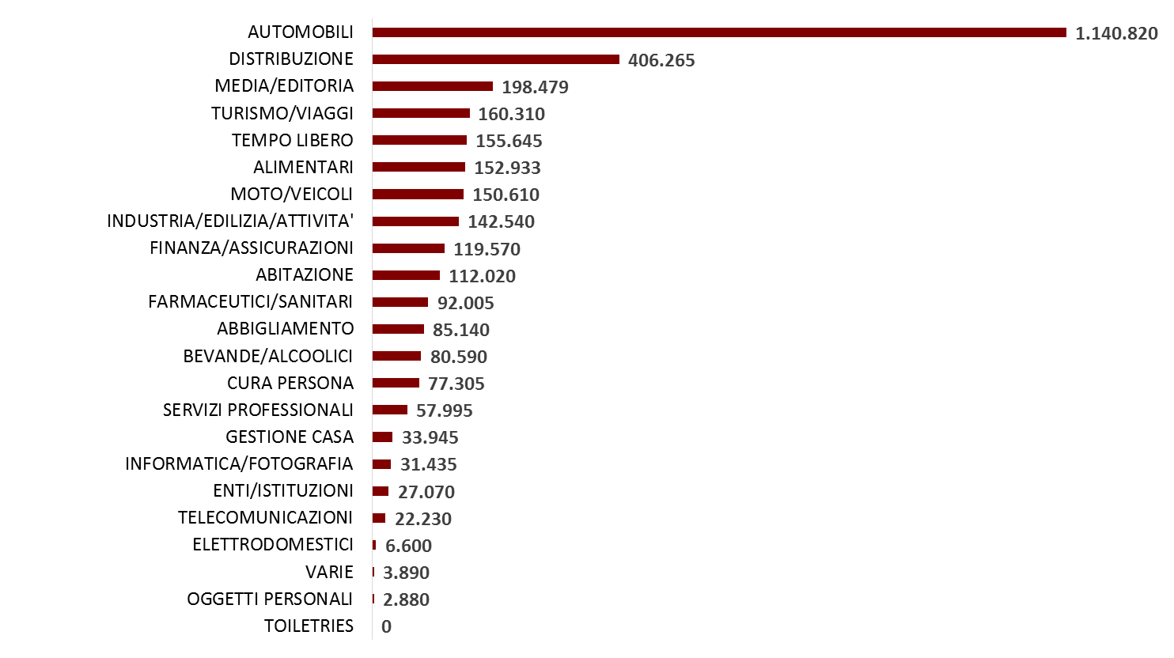
ANALISI SETTORI MERCATO RADIO PER N. SECONDI
Aprile 2018
TOTALE SECONDI: 3.272.555 (+25% vs 2017) | DELTA % 2018 VS 2017
 | 37%
 | -1%
 | 18%
 | 129%
 | 47%
 | 17%
 | 53%
 | 37%
 | 5%
 | 37%
 | 60%
 | 39%
 | 70%
 | -25%
 | 24%
 | -37%
 | -14%
 | -25%
 | -40%
 | -33%
 | 62%
 | -
 | -100%
Fonte: Nielsen

Slide 4
ANALISI CAMPAGNE RADIO
Aprile 2018 vs aprile 2017
ANALISI PER N° SECONDI
Emittente | 2018 | 2017 | Delta 18 vs 17
TOT RADIO | 3.272.555 | 2.620.433 | 25%
RADIO 105 | 311.485 | 231.590 | 34%
RISMI | 295.152 | 220.665 | 34%
DEEJAY | 287.453 | 220.352 | 30%
R101 | 283.810 | 217.970 | 30%
RDS | 281.075 | 249.821 | 13%
VIRGIN | 278.755 | 205.050 | 36%
RMC | 273.285 | 207.965 | 31%
RADIO 24 | 265.585 | 218.544 | 22%
CAPITAL | 220.175 | 170.265 | 29%
RTL 102.5 | 191.350 | 194.213 | -1%
KISS KISS | 160.750 | 154.970 | 4%
M2O | 131.775 | 74.010 | 78%
RAI RADIO2 | 113.440 | 106.738 | 6%
RAI RADIO1 | 91.205 | 79.302 | 15%
CNR | 79.840 | 59.791 | 34%
RAI RADIO3 | 7.420 | 9.187 | -19%
ANALISI PER N° CAMPAGNE
Emittente | 2018 | 2017 | Delta 18 vs 17
TOT RADIO | 559 | 507 | 10%
RISMI | 221 | 177 | 25%
DEEJAY | 218 | 182 | 20%
RDS | 217 | 189 | 15%
RADIO 105 | 214 | 176 | 22%
R101 | 182 | 158 | 15%
RMC | 182 | 133 | 37%
VIRGIN | 170 | 136 | 25%
RTL 102.5 | 164 | 159 | 3%
RADIO 24 | 155 | 139 | 12%
CAPITAL | 155 | 129 | 20%
RAI RADIO2 | 154 | 159 | -3%
RAI RADIO1 | 139 | 150 | -7%
KISS KISS | 106 | 100 | 6%
CNR | 69 | 51 | 35%
M2O | 55 | 43 | 28%
RAI RADIO3 | 55 | 59 | -7%
ANALISI PER N° INSERZIONISTI
Emittente | 2018 | 2017 | Delta 18 vs 17
TOT RADIO | 379 | 350 | 8%
RDS | 143 | 128 | 12%
DEEJAY | 139 | 118 | 18%
RADIO 105 | 136 | 120 | 13%
RISMI | 136 | 109 | 25%
RMC | 124 | 92 | 35%
RTL 102.5 | 122 | 117 | 4%
RADIO 24 | 117 | 109 | 7%
R101 | 111 | 103 | 8%
VIRGIN | 107 | 95 | 13%
CAPITAL | 91 | 80 | 14%
RAI RADIO2 | 91 | 104 | -13%
RAI RADIO1 | 82 | 95 | -14%
KISS KISS | 58 | 60 | -3%
CNR | 50 | 36 | 39%
M2O | 38 | 29 | 31%
RAI RADIO3 | 33 | 37 | -11%
Fonte: Nielsen

